Slide 1
Средняя общеобразовательная школа № 76 имени
4-го Гвардейского Кубанского Казачьего Кавалерийского корпуса
МИП
КВЕСТ-ИГРА
«Мы – наследники Победы!
111
Заключительный этап
Муниципальная инновационная площадка

Slide 2
СОСТАВ ЖЮРИ
интеллектуальной квест-игры
«Мы – наследники Победы!»
Председатель:
Стороженко Наталья Олеговна, директор МБОУ СОШ № 76
Заместитель председателя жюри:
Майорова Наталья Егоровна, заместитель директора по УМРМБОУ СОШ № 76
Научный руководитель проекта муниципальной инновационной площадки (МИП):
Харченко Сергей Владимирович, к.э.н., учитель истории
Члены жюри:
Зубова Наталья Владимировна, учитель истории, кубановедения;
Шишов Андрей Леонидович, учитель экономики и финансовой грамотности;
Голикова Наталья Евгеньевна, педагог-психолог;
Петенко Вера Георгиевна, учитель русского языка и литературы;
Кулагин Александр Николаевич, преподаватель-организатор ОБЖ;
Бабанияз Анастасия Викторовна, учитель физической культуры;
Ткаченко Святослав Геннадиевич, учитель музыки;

Slide 3
«Виртуальная экскурсия в прошлое…»
ЭТАП 1
Координатор этапа Шишов Андрей Леонидович
Члены организационного совета:
Баладыга Валентина Леонидовна,
Боярченко Екатерина Александровна,
учителя русского языка и литературы

Slide 4
«ЗАЖГИ ЦЕПЬ ПРОЕКТА»
ЭТАП 2
Координатор этапа Голикова Наталья Евгеньевна
Члены организационного совета:
Родионова Ольга Викторовна, педагог-психолог;
Двуличанская Екатерина Павловна, учитель математики

Slide 5
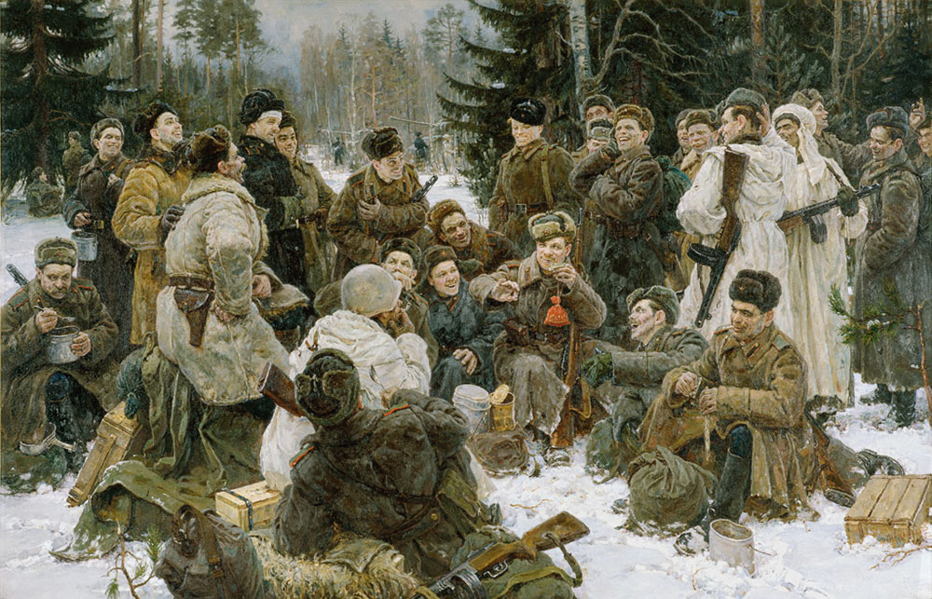
«На привале»
ЭТАП 3
Координатор этапа Петенко Вера Георгиевна
Члены организационного совета - учителя русского языка и литературы:
Зимина Анна Александровна;
Агаджанян Ани Андранниковна

Slide 6
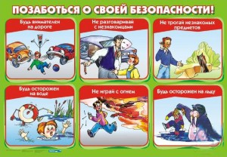
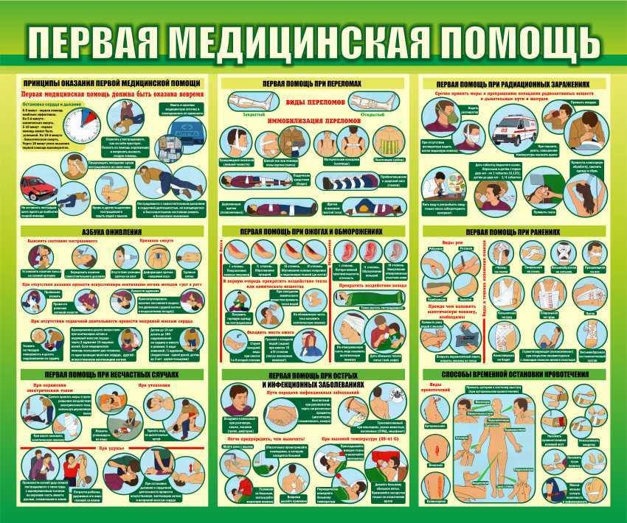
«ГОТОВНОСТЬ № 1»
ЭТАП 4
Координаторы этапа: Кулагин Александр Николаевич- преподаватель- организатор ОБЖ
учителя физической культура: Тропин Сергей Владимирович; Беляков Василий Петрович

Slide 7
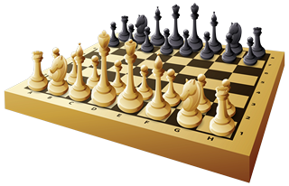
«БИТВА УМОВ»
ЭТАП 5
Координатор этапа Бабанияз Анастасия Викторовна
Члены организационного совета:
Моисеенко Игнат Александрович;
Ермакова Александра Андреевна- учителя физической культуры

Slide 8
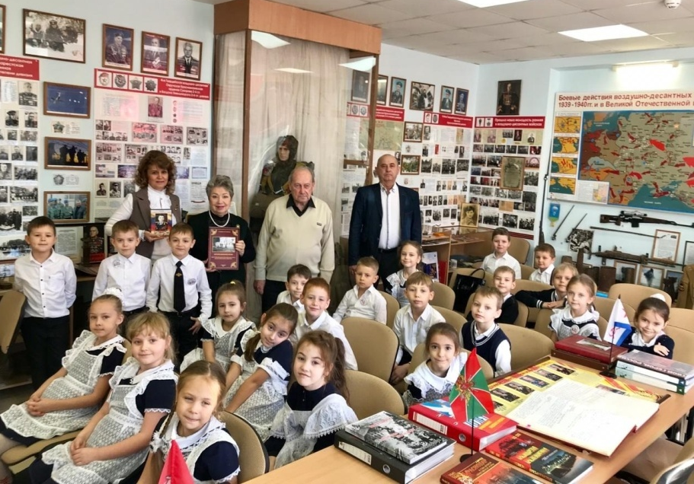
«ХРАНИМ В СЕРДЦАХ ВЕЛИКУЮ ПОБЕДУ!»
ЭТАП 6
Координаторы этапа Зубова Наталья Владимировна
Харченко Сергей Владимирович,
Чернышев Сергей Николаевич,
учителя истории и обществознания;

Slide 9
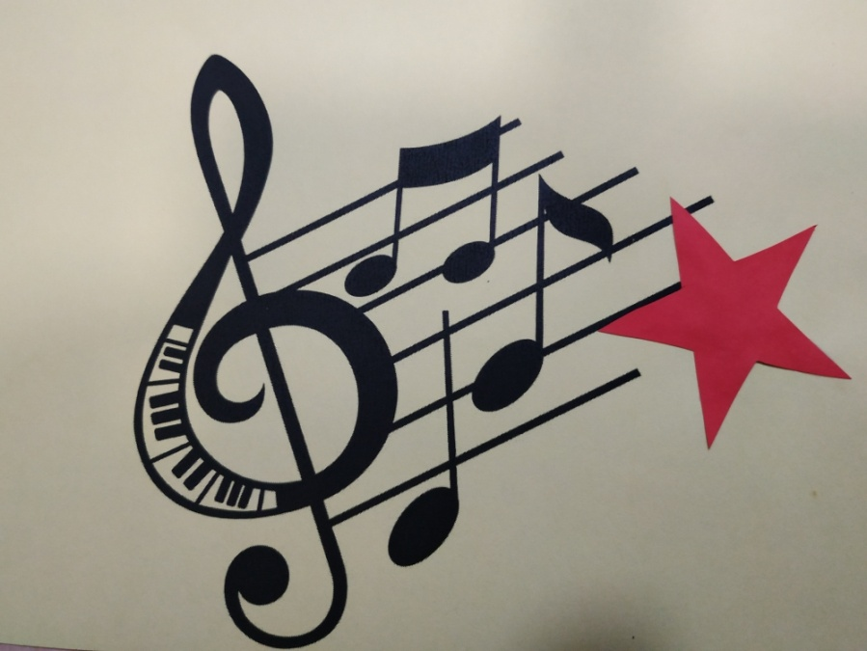
«ПЕСНИ ВОЕННЫХ ЛЕТ»
ЭТАП 7
Координаторы этапа:
Ткаченко Святослав Геннадьевич, учитель музыки;
Аблаева Диляра Абдурахмановна, учитель начальных классов;
Цанева Кристина Сергеевна, учитель начальных классов

Slide 10
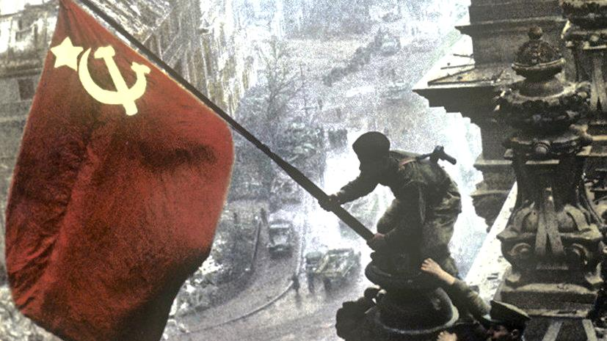
ХРАНИМ В СЕРДЦАХ ВЕЛИКУЮ ПОБЕДУ!

